Slide 1
LỚP PALI
CHÙA NAM TÔNG
Giáo viên Hướng dẫn: HUỲNH TRỌNG KHÁNH
Giáo Trình: A NEW COURSE IN READING PALI – Entering the Word of the Buddha (Tác giả: JAMES W.GAIR và W.S. KARUNATILLAKE)
BÀI 1.2

Slide 2


ĐOẠN KINH 1 (AN)
buddhaṃ saraṇaṃ gacchāmi.
dhammaṃ saraṇaṃ gacchāmi.
saṅghaṃ saraṇaṃ gacchāmi.

Slide 3
ĐOẠN KINH 1 (AN)
dutiyampi buddhaṃ saraṇaṃ gacchāmi.
dutiyampi dhammaṃ saraṇaṃ gacchāmi.
dutiyampi saṅghaṃ saraṇaṃ gacchāmi.

Slide 4
ĐOẠN KINH 1 (AN)
tatiyampi buddhaṃ saraṇaṃ gacchāmi.
tatiyampi dhammaṃ saraṇaṃ gacchāmi.
tatiyampi saṅghaṃ saraṇaṃ gacchāmi.

Slide 5

TỪ VỰNG ĐOẠN KINH 1
STT | Từ Pali | Nghĩa Việt liên quan đến đoạn kinh | Từ loại
1 | Buddho | Đức Phật, bậc giác ngộ | Danh, nam
2 | Saraṇaṃ | Nơi nương nhờ | Danh, trung
3 | Gacchati | Đi đến | Động, hiện tại, chủ động
4 | Dhammo | Giáo pháp, chân lý | Danh, nam
5 | Saṅgho | Tăng đoàn, cộng đồng, hội nhóm | Danh, nam
6 | Dutiyaṃ | Lần thứ hai | Trạng
7 | Pi | Và | Phụ
8 | Tatiyaṃ | Lần thứ ba | Trạng

Slide 6
DANH TỪ PALI
Danh từ là từ dùng để chỉ sự vật, sự việc: ngôi nhà, cái chén, Đức Phật…
Danh từ Pali nguyên mẫu – dạng danh từ chưa biến đuôi, thông thường khi nói đến 1 danh từ Pali ta dùng dạng này. Ví dụ: “Đức Phật” là “Buddha”, “Giáo Pháp” là “Dhamma”
Danh từ Pali có số Ít, số Nhiều
Danh từ Pali phân loại thành: Nam Tính, Nữ Tính, Trung Tính
Danh từ Pali có 8 cách biến đuôi – tức 8 biến cách
Notes:
(1) Nam Tính, Nữ Trính, Trung Tính do cách biến đuôi đặc thù

Slide 7

DANH TỪ PALI
Danh từ Pali biến đổi “đuôi” để biểu thị chức năng ý nghĩa trong câu:
Tổng Cộng
Cách biến đuôi
❶ Chủ cách
❺ Dụng cụ cách
❷ Trực bổ cách
❻ Xuất xứ cách
❸ Sở hữu cách
❼ Vị trí cách
❹ Gián bổ cách
❽ Hô cách

Slide 8
BIẾN CÁCH DANH TỪ PALI
Mỗi biến cách có thể kiêm nhiệm NHIỀU chức năng, chứ không chỉ một chức năng. Tuy nhiên, ta cần nhớ thuộc lòng các chức năng cơ bản
Chủ cách: chủ từ cho động từ. Ví dụ: Bhikkhu vāyamati – Một vị Tỳ khưu đang nỗ lực
Trực bổ cách: túc từ trực tiếp cho động từ. Ví dụ: bhikkhu cittaṃ paggaṇhāti – Một vị Tỳ Khưu đang củng cố tâm
Gián bổ cách: tương tự như các giới từ “to”, “for” (“đến”, “cho”) trong tiếng Anh. Ví dụ: danh từ gốc “nara – người đàn ông” có Gián bổ cách là “narāya – đến người đàn ông”
Notes:
(1) Nam Tính, Nữ Trính, Trung Tính do cách biến đuôi đặc thù

Slide 9
DANH TỪ NAM TÍNH TẬN CÙNG –a / Dhamma (pháp)
Dạng biến cách | Số ít | Số nhiều
Chủ cách | Dhammo | Dhammā
Trực bổ cách | Dhammaṃ | Dhamme
Sở hữu cách | Dhammassa | Dhammānạm
Gián bổ cách | Dhammāya / -assa
Dụng cụ cách | Dhammena | Dhammehi (-ebhi)
Xuất xứ cách | Dhammā (-asmā /-amhā)
Vị trí cách | Dhamme (-asmiṃ /-amhi) | Dhammesu
Hô cách | Dhamma (ā) | Dhammā

Slide 10
DANH TỪ TRUNG TÍNH TẬN CÙNG –a / Rūpa (sắc)
Dạng biến cách | Số ít | Số nhiều
Chủ cách | Rūpạm | Rūpāni
Trực bổ cách
Sở hữu cách | Rūpassa | Rūpānạm
Gián bổ cách | Rūpāya / -assa
Dụng cụ cách | Rūpena | Rūpehi (-ebhi)
Xuất xứ cách | Rūpā (-asmā /-amhā)
Vị trí cách | Rūpe (-asmiṃ /-amhi) | Rūpesu
Hô cách | Rūpa (-ạm) | Rūpāni

Slide 11
DANH TỪ NỮ TÍNH TẬN CÙNG –i / Ratti (ban đêm)
Dạng biến cách | Số ít | Số nhiều
Chủ cách | Ratti | Rattiyo / -ī
Trực bổ cách | Rattiṃ
Sở hữu cách | Rattiyā | Rattīnạm
Gián bổ cách
Dụng cụ cách |  | Rattīhi / -ībhi
Xuất xứ cách
Vị trí cách | Rattiyā (Rattiyaṃ) | Rattīsu
Hô cách | Ratti | Rattiyo / -ī

Slide 12
DANH TỪ NỮ TÍNH TẬN CÙNG –ī / Nadī (dòng sông)
Dạng biến cách | Số ít | Số nhiều
Chủ cách | Nadī | Nadiyo / -ī
Trực bổ cách | Nadiṃ
Sở hữu cách | Nadiyā | Nadīnạm
Gián bổ cách
Dụng cụ cách |  | Nadīhi / -ībhi
Xuất xứ cách
Vị trí cách | Nadiyā (Nadiyaṃ) | Nadīsu
Hô cách | Nadi | Nadiyo / -ī

Slide 13
ĐỘNG TỪ PALI
Thể (Chủ động, Bị động,…)
Thì (Hiện tại, Tương Lại…)
Số ít hoặc Số nhiều
Ngôi thứ 1, Thứ 2, Thứ 3
ĐỘNG TỪ
PALI
Biến đuôi theo
(*) Thì Hiện Tại, Chủ động, Số ít, Ngôi thứ Nhất có đuôi – mi

Slide 14
ĐỘNG TỪ - CĂN & GỐC ĐỘNG TỪ THÌ HIỆN TẠI
Có vẻ theo quy luật
CĂN | GỐC HIỆN TẠI
pat (= fall) | pata-
jīv (= live) | jīva-
Nhưng
CĂN | GỐC HIỆN TẠI
nī (= lead) | naya-
gaṃ (= go) | gaccha-
ṯhā (= be, stand) | Tiṯṯha-

Slide 15
ĐỘNG TỪ - THÌ HIỆN TẠI CHỦ ĐỘNG
 | SỐ ÍT | SỐ NHIỀU
Ngôi 1 (“Tôi, chúng tôi”) | -:mi (-m) | -:ma
Ngôi 2 (“bạn, các bạn”) | -si | -tha
Ngôi 3 (“anh ta, cô ta, họ”) | -ti | -nti

Slide 16
ĐỘNG TỪ - [labh] => labha- (đạt được)
 | Số ít | Số nhiều
Ngôi thứ nhất | labhāmi | labhāma
Ngôi thứ hai | labhasi | labhatha
Ngôi thứ ba | labhati | labhanti

Slide 17
ĐỘNG TỪ - [gaṃ] => gaccha- (đi)
 | Số ít | Số nhiều
Ngôi thứ nhất | gacchāmi | gacchāma
Ngôi thứ hai | gacchasi | gacchatha
Ngôi thứ ba | gacchati | gacchanti
Thông thường đã tự đủ nghĩa: gacchāmi = tôi đi / Ahaṃ gacchāmi = tôi đi
CÓ THỂ kết hợp với danh từ trực bổ cách để chỉ hướng đi đến => TRỰC BỔ CÁCH chỉ phương hướng

Slide 18
ĐỒNG VỊ
…. N + N ….
Hai danh từ đứng kế nhau cùng chỉ một đối tượng, gọi là Đồng Vị
Danh từ nào bổ nghĩa cho danh từ còn lại thì gọi là Đồng Vị Ngữ.
Đồng Vị Ngữ có chức năng: thêm thông tin, nhấn mạnh, chỉ mục đích...

Slide 19
TRẬT TỰ CÂU PALI
Pali không có trật tự câu cố định.
Thông thường, từ đứng đầu câu là từ được Nhấn Mạnh.
Notes:
Đuôi danh từ, động từ làm rõ ý nghĩa

Slide 20
ĐOẠN KINH 2.1 (AN)
…cittaṃ, bhikkhave, adantaṃ mahato anatthāya saṃvattatīti.
…cittaṃ, bhikkhave, dantaṃ mahato atthāya saṃvattatīti. …cittaṃ, bhikkhave, aguttaṃ mahato anatthāya saṃvattatīti.
…cittaṃ, bhikkhave, guttaṃ mahato atthāya saṃvattatīti. …cittaṃ, bhikkhave, arakkhitaṃ mahato anatthāya saṃvattatīti.
…cittaṃ, bhikkhave, rakkhitaṃ mahato atthāya saṃvattatīti. …cittaṃ, bhikkhave, asaṃvutaṃ mahato anatthāya saṃvattatīti. …cittaṃ, bhikkhave, saṃvutaṃ mahato atthāya saṃvattatīti.

Slide 21
TỪ VỰNG ĐOẠN KINH 2.1
STT | Từ Pali | Nghĩa Việt liên quan đến đoạn kinh | Từ loại
1 | Cittaṃ | Tâm | Danh, trung
2 | Bhikkhu | Vị Tỳ Kheo (Bhikhave: hô cách, số nhiều) | Danh, nam
3 | A/An - | Hàm ý phủ định. Ví dụ: Danta = được chế ngự Adanta = KHÔNG được chế ngự | Tiền tố
4 | Danta | Được chế ngự | Tính
5 | Mahato | Lớn, vĩ đại (gián bổ cách, số ít của Mahanta) | Tính
6 | Attho | Lợi ích, lợi thế, ý nghĩa, mục đích | Danh, nam

Slide 22
TỪ VỰNG ĐOẠN KINH 2.1
STT | Từ Pali | Nghĩa Việt liên quan đến đoạn kinh | Từ loại
7 | Saṃvattati | Đi tới, dẫn tới, đưa tới | Động, hiện tại, chủ động
8 | Gutta | Được phòng hộ | Tính
9 | Rakkhita | Được canh phòng | Tính
10 | Saṃvuta | Được thu thúc | Tính
11 | Iti | Hàm ý trích dẫn | Phụ

Slide 23
TÍNH TỪ
Bổ Nghĩa cho Danh Từ
Biến đuôi theo Danh Từ
Đứng trước/sau/cách quãng
❶
TÍNH TỪ
PALI
❷
❸
Saṃvuta = được thu thúc (tính từ)
Cittaṃ saṃvutaṃ = tâm được thu thúc (Citta là danh từ trung tính)
Loko saṃvuto = thế gian được thu thúc (Loka là danh từ nam tính)

Slide 24
HỢP ÂM - SANDHI
Trong Pali và nhất là Sanskrit, các từ đứng kế nhau thường hợp âm cuối và âm đầu giữa chúng với nhau để đọc cho trơn tru.
VD: saṃvattatīti = saṃvattati + iti

Slide 25
ĐOẠN KINH 2.2 (AN)
nāhaṃ, bhikkhave, aññaṃ ekadhammampi samanupassāmi yaṃ evaṃ adantaṃ aguttaṃ arakkhitaṃ asaṃvutaṃ mahato anatthāya saṃvattati yathayidaṃ, bhikkhave, cittaṃ. cittaṃ, bhikkhave, adantaṃ aguttaṃ arakkhitaṃ asaṃvutaṃ mahato anatthāya saṃvattatīti.

Slide 26
TỪ VỰNG ĐOẠN KINH 2.2
STT | Từ Pali | Nghĩa Việt liên quan đến đoạn kinh | Từ loại
1 | Na | Không | Từ phủ định
2 | Ahaṃ | Tôi, ta | Đại, ngôi 1, ít
3 | Bhikkhu | Vị Tỳ Kheo (Bhikhave: hô cách, số nhiều) | Danh, nam
4 | Añña | Khác | Tính
5 | Eka | Một | Tính
6 | Dhammaṃ | Pháp (ở đây chỉ sự vật hiện tượng) | Danh, nam
7 | Pi | Nữa (có thể “dính” sau đuôi danh từ, mang tính nhấn mạnh) | Phụ
8 | Samanupassati | Thấy, nhận thức chính xác | Động, hiện tại, chủ động

Slide 27
TỪ VỰNG ĐOẠN KINH 2.2
STT | Từ Pali | Nghĩa Việt liên quan đến đoạn kinh | Từ loại
9 | Yaṃ | Cái mà (trực bổ cách) | Đại từ quan hệ
10 | Evaṃ | Như vậy | Phụ
11 | A - | Hàm ý phủ định. Ví dụ: Danta = được chế ngự Adanta = KHÔNG được chế ngự | Tiền tố
12 | Danta | Được chế ngự | Tính
13 | Gutta | Được phòng hộ | Tính
14 | Rakkhita | Được canh phòng | Tính
15 | Saṃvuta | Được thu thúc | Tính
16 | Mahato | Lớn, vĩ đại (gián bổ cách, số ít của Mahanta) | Tính

Slide 28
TỪ VỰNG ĐOẠN KINH 2.2
STT | Từ Pali | Nghĩa Việt liên quan đến đoạn kinh | Từ loại
17 | Attho | Lợi ích, lợi thế, ý nghĩa, mục đích | Danh, nam
18 | Saṃvattati | Đi tới, dẫn tới, đưa tới | Động, hiện tại, chủ động
19 | Yathayidaṃ | Tức là [Yatha (như là) + idaṃ (cái này)] | Đặc ngữ

Slide 29
ĐẠI TỪ NHÂN XƯNG
Là một loại danh từ mang tính Đại Diện. Đại từ Pali chỉ: tôi, chúng tôi, anh, các anh, anh ấy, cô ấy, họ…
VD: Ahaṃ = tôi (đại từ ngôi 1, số ít)

Slide 30
DANH TỪ GHÉP
Được ghép từ các danh từ đơn, hoặc từ tính từ và danh từ đơn
Chỉ có danh từ đơn đứng cuối biến đuôi
Các từ đứng trước nó ở dạng nguyên mẫu
❶
DANH TỪ GHÉP PALI
❷
❸
VD: Ekadhammaṃ = eka + dhammaṃ

Slide 31
ĐẠI TỪ QUAN HỆ - Ý TƯỞNG TRONG TIẾNG VIỆT
Tôi chưa thấy chuyện gì mà kinh khủng như chuyện này.
Tôi chưa thấy ngôi nhà nào mà đẹp như ngôi nhà này.
Tôi chưa thấy chiếc xe nào mà chạy nhanh như chiếc xe này.
Tôi chưa thấy học viên Pali nào mà học siêng như học viên này.
Người đàn ông mà tặng tôi quyển sách này chính là cha tôi.

Slide 32
ĐẠI TỪ QUAN HỆ PALI
Là một loại danh từ đặc biệt, làm cầu nối về ý nghĩa giữa 2 mệnh đề trong câu phức.
[Yaṃ] làm cầu nối cho 2 mệnh đề:
[1] Yaṃ chỉ đến aññaṃ ekadhammaṃ trong mệnh đề trước.
[2] Yaṃ làm chủ từ của động từ saṃvattati trong mệnh đề sau.

Slide 33
Nâhaṃ, bhikkhave, aññaṃ ekadhammaṃ pi samanupassāmi, yo evaṃ saddhammassa sammosāya antaradhānāya saṃvattati, yathayidaṃ, bhikkhave, pamādo. Pamādo, bhikkhave, saddhammassa sammosāya antaradhānāya saṃvattatîti.
BÀI TẬP 1.1 – ĐOẠN KINH 5

Slide 34
Nâhaṃ, bhikkhave, aññaṃ ekadhammaṃ pi samanupassāmi, yo evaṃ saddhammassa ṭhitiyā asammosāya anantaradhānāya saṃvattati, yathayidaṃ, bhikkhave, appamādo. Appamādo, bhikkhave, saddhamassa ṭhitiyā asammosāya anantaradhānāya saṃvattatîti.
BÀI TẬP 1.1 – ĐOẠN KINH 5

Slide 35
Nâhaṃ, bhikkhave, aññaṃ ekadhammaṃ pi samanupassāmi, yo evaṃ saddhammassa sammosāya antaradhānāya saṃvattati, yathayidaṃ, bhikkhave, kosajjaṃ. Kosajjaṃ, bhikkhave, saddhamassa sammosāya antaradhānāya saṃvattatîti.
BÀI TẬP 1.1 – ĐOẠN KINH 5

Slide 36
Nâhaṃ, bhikkhave, aññaṃ ekadhammaṃ pi samanupassāmi, yo evaṃ saddhammassa ṭhitiyā asammosāya anantaradhānāya saṃvattati, yathayidaṃ, bhikkhave, viriyārambho. Viriyārambho, bhikkhave, saddhammassa ṭhitiyā asammosāya anantaradhānāya saṃvattatîti.
BÀI TẬP 1.1 – ĐOẠN KINH 5

Slide 37
Nâhaṃ, bhikkhave, aññaṃ ekadhammaṃ pi samanupassāmi, yo evaṃ saddhammassa sammosāya antaradhānāya saṃvattati, yathayidaṃ, bhikkhave, anuyogo akusalānaṃ dhammānaṃ, ananuyogo kusalānaṃ dhammānaṃ. Anuyogo, bhikkhave, akusalānaṃ dhammānaṃ, ananuyogo kusalānaṃ dhammānaṃ saddhammassa sammosāya antaradhānāya saṃvattatîti.
BÀI TẬP 1.1 – ĐOẠN KINH 5

Slide 38
TỪ VỰNG ĐOẠN KINH 5 (AN)
STT | Từ Pali | Nghĩa Việt liên quan đến đoạn kinh | Từ loại
1 | Na | Không | Từ phủ định
2 | Ahaṃ | Tôi, ta | Đại, ngôi 1, ít
3 | Bhikkhu | Vị Tỳ Kheo (Bhikhave: hô cách, số nhiều) | Danh, nam
4 | Añña | Khác | Tính
5 | Eka | Một | Tính
6 | Dhammo | Pháp (ở đây chỉ sự vật hiện tượng) | Danh, nam
7 | Pi | Nữa (có thể “dính” sau đuôi danh từ, mang tính nhấn mạnh) | Phụ
8 | Samanupassati | Thấy, nhận thức chính xác | Động, hiện tại, chủ động
9 | Yo | Cái mà (chủ cách) | Đại từ quan hệ, nam
10 | Evaṃ | Hàm ý nhấn mạnh | Phụ
11 | Saddhammo | Chánh Pháp | Danh, nam

Slide 39
TỪ VỰNG ĐOẠN KINH 5 (AN)
STT | Từ Pali | Nghĩa Việt liên quan đến đoạn kinh | Từ loại
12 | Sammoso | Sự rối loạn | Danh, nam
13 | Antaradhānaṃ | Sự biến mất | Danh, trung
14 | Saṃvattati | Đi tới, dẫn tới, đưa tới (túc từ của nó ở dạng Gián Bổ Cách) | Động, hiện tại, chủ động
15 | Yathayidaṃ | Tức là [Yatha (như là) + idaṃ (cái này)] | Đặc ngữ
16 | Pamādo | Sự dễ duôi | Danh, nam
17 | ṭhiti | Sự vững vàng | Danh, nữ
18 | Kosajjaṃ | Sự biếng nhác | Danh, trung
19 | Viriyārambho | Sự ra sức, sự nỗ lực | Danh, nam
20 | Anuyogo | Sự thực hành, sự áp dụng | Danh, nam
21 | Kusala | Thiện | Tính
22 | Dhammo | Pháp | Danh, nam

Slide 40
NGỮ PHÁP ĐOẠN KINH 5
Sở hữu cách
Chức năng cơ bản của sở hữu cách là chỉ sự sở hữu. Ví dụ: cái nhà của tôi (“của tôi” trong Pali sẽ được diễn đạt bằng danh từ sở hữu cách) Tuy nhiên, nó còn nhiều chức năng khác
Sở hữu cách như Túc Từ (Genitive of Object). Ví dụ: xét cụm danh từ sau: “Sự lo toan tiền bạc” = “Sự lo toan” + “tiền bạc”. “Sự lo toan” là 1 danh từ, nhưng biểu đạt 1 ý về hành động (lo toan). Vậy, lo toan cái gì? Lo toan tiền bạc. “Tiền bạc” trong Pali sẽ được biểu đạt bằng sở hữu cách.

Slide 41
NGỮ PHÁP ĐOẠN KINH 5
Sở hữu cách
Sở hữu cách như Chủ Từ (Genitive of Subject). Ví dụ: xét cụm danh từ sau:
“Việc đi học của An” = “Việc đi học” + “của An”. “Việc đi học” là 1 danh từ, nhưng biểu đạt 1 ý về hành động (đi học). Vậy, ai đi học? An đi học. “An” trong Pali sẽ được biểu đạt bằng sở hữu cách.

Slide 42
ĐOẠN KINH 6 (AN)
Nâhaṃ, bhikkhave, aññaṃ ekarūpaṃ pi samanupassāmi, yaṃ evaṃ purisassa cittaṃ pariyādāya tiṭṭhati, yathayidaṃ, bhikkhave, itthirūpaṃ.
Itthirūpaṃ, bhikkhave, purisassa cittaṃ pariyādāya tiṭṭhatîti.

Slide 43
ĐOẠN KINH 6 (AN)
Nâhaṃ, bhikkhave, aññaṃ ekasaddaṃ pi samanupassāmi, yaṃ (yo) evaṃ purisassa cittaṃ pariyādāya tiṭṭhati, yathayidaṃ, bhikkhave, itthisaddo.
Itthisaddo, bhikkhave, purisassa cittaṃ pariyādāya tiṭṭhatîti.

Slide 44
ĐOẠN KINH 6 (AN)
Nâhaṃ, bhikkhave, aññaṃ ekagandhaṃ pi samanupassāmi, yaṃ (yo) evaṃ purisassa cittaṃ pariyādāya tiṭṭhati, yathayidaṃ, bhikkhave, itthigandho.
Itthigandho, bhikkhave, purisassa cittaṃ pariyādāya tiṭṭhatîti.

Slide 45
ĐOẠN KINH 6 (AN)
Nâhaṃ, bhikkhave, aññaṃ ekarasaṃ pi samanupassāmi, yaṃ (yo) evaṃ purisassa cittaṃ pariyādāya tiṭṭhati, yathayidaṃ, bhikkhave, itthiraso.
Itthiraso, bhikkhave, purisassa cittaṃ pariyādāya tiṭṭhatîti.

Slide 46
ĐOẠN KINH 6 (AN)
Nâhaṃ, bhikkhave, aññaṃ ekaphoṭṭhabbaṃ pi samanupassāmi, yaṃ (yo) evaṃ purisassa cittaṃ pariyādāya tiṭṭhati, yathayidaṃ, bhikkhave, itthiphoṭṭhabbo.
Itthiphoṭṭhabbo, bhikkhave, purisassa cittaṃ pariyādāya tiṭṭhatîti.

Slide 47
ĐOẠN KINH 6 (AN)
Nâhaṃ, bhikkhave, aññaṃ ekarūpaṃ pi samanupassāmi, yaṃ evaṃ itthiyā cittaṃ pariyādāya tiṭṭhati, yathayidaṃ, bhikkhave, purisarūpaṃ.
Purisarūpaṃ, bhikkhave, itthiyā cittaṃ pariyādāya tiṭṭhatîti.

Slide 48
ĐOẠN KINH 6 (AN)
Nâhaṃ, bhikkhave, aññaṃ ekasaddaṃ pi samanupassāmi, yaṃ (yo) evaṃ itthiyā cittaṃ pariyādāya tiṭṭhati, yathayidaṃ, bhikkhave, purisasaddo.
Purisasaddo, bhikkhave, itthiyā cittaṃ pariyādāya tiṭṭhatîti.

Slide 49
ĐOẠN KINH 6 (AN)
Nâhaṃ, bhikkhave, aññaṃ ekagandhaṃ pi samanupassāmi,yaṃ (yo) evaṃ itthiyā cittaṃ pariyādāya tiṭṭhati, yathayidaṃ, bhikkhave, purisagandho.
Purisagandho, bhikkhave, itthiyā cittaṃ pariyādāya tiṭṭhatîti.

Slide 50
ĐOẠN KINH 6 (AN)
Nâhaṃ, bhikkhave, aññaṃ ekarasaṃ pi samanupassāmi, yaṃ (yo) evaṃ itthiyā cittaṃ pariyādāya tiṭṭhati, yathayidaṃ, bhikkhave, purisaraso.
Purisaraso, bhikkhave, itthiyā cittaṃ pariyādāya tiṭṭhatîti.

Slide 51
ĐOẠN KINH 6 (AN)
Nâhaṃ, bhikkhave, aññaṃ ekaphoṭṭhabbaṃ pi samanupassāmi, yaṃ (yo) evaṃ itthiyā cittaṃ pariyādāya tiṭṭhati, yathayidaṃ, bhikkhave, purisaphoṭṭhabbo.
Purisaphoṭṭhabbo, bhikkhave, itthiyā cittaṃ pariyādāya tiṭṭhatîti.

Slide 52
TỪ VỰNG ĐOẠN KINH 6
STT | Từ Pali | Nghĩa Việt liên quan đến đoạn kinh | Từ loại
1 | Na | Không | Từ phủ định
2 | Ahaṃ | Tôi, ta | Đại, ngôi 1, ít
3 | Bhikkhu | Vị Tỳ Kheo (Bhikhave: hô cách, số nhiều) | Danh, nam
4 | Añña | Khác | Tính
5 | Eka | Một | Tính
6 | Rūpaṃ | Hình sắc, sắc đẹp | Danh, trung
7 | Pi | Nữa (có thể “dính” sau đuôi danh từ, mang tính nhấn mạnh) | Phụ
8 | Samanupassati | Thấy, nhận thức chính xác | Động, hiện tại, chủ động

Slide 53
TỪ VỰNG ĐOẠN KINH 6
STT | Từ Pali | Nghĩa Việt liên quan đến đoạn kinh | Từ loại
9 | Yaṃ Yo | Cái mà/mà cái đó (chủ cách) Cái mà/mà cái đó (chủ cách) | Đại từ quan hệ, trung Đại từ quan hệ, nam
10 | Evaṃ | Hàm ý nhấn mạnh | Phụ
11 | Puriso | Người nam | Danh, nam
12 | Cittaṃ | Tâm | Danh, trung
13 | Pariyādāya | Sau khi nắm bắt lấy hoàn toàn | Động từ bất biến [Gerund]
14 | Tiṭṭhati | Đứng lại, lưu lại | Động, hiện tại, chủ động
15 | Yathayidaṃ | Tức là [Yatha (như là) + idaṃ (cái này)] | Đặc ngữ
16 | Itthi | Người nữ | Danh, nữ

Slide 54
TỪ VỰNG ĐOẠN KINH 6
STT | Từ Pali | Nghĩa Việt liên quan đến đoạn kinh | Từ loại
17 | Saddo | Âm thanh, từ | Danh, nam
18 | Gandho | Mùi hương | Danh, nam
19 | Raso | Vị | Danh, nam
20 | Phoṭṭhabbo | Sự xúc chạm | Danh, nam

Slide 55
DANH TỪ NỮ TÍNH TẬN CÙNG –i / Ratti (ban đêm)
Dạng biến cách | Số ít | Số nhiều
Chủ cách | Ratti | Rattiyo / -ī
Trực bổ cách | Rattiṃ
Sở hữu cách | Rattiyā | Rattīnạm
Gián bổ cách
Dụng cụ cách |  | Rattīhi / -ībhi
Xuất xứ cách
Vị trí cách | Rattiyā (Rattiyaṃ) | Rattīsu
Hô cách | Ratti | Rattiyo / -ī

Slide 56
DANH TỪ NỮ TÍNH TẬN CÙNG –ī / Nadī (dòng sông)
Dạng biến cách | Số ít | Số nhiều
Chủ cách | Nadī | Nadiyo / -ī
Trực bổ cách | Nadiṃ
Sở hữu cách | Nadiyā | Nadīnạm
Gián bổ cách
Dụng cụ cách |  | Nadīhi / -ībhi
Xuất xứ cách
Vị trí cách | Nadiyā (Nadiyaṃ) | Nadīsu
Hô cách | Nadi | Nadiyo / -ī

Slide 57
DANH TỪ NAM TÍNH TẬN CÙNG –a / Dhamma (pháp)
Dạng biến cách | Số ít | Số nhiều
Chủ cách | Dhammo | Dhammā
Trực bổ cách | Dhammaṃ | Dhamme
Sở hữu cách | Dhammassa | Dhammānạm
Gián bổ cách | Dhammāya / -assa
Dụng cụ cách | Dhammena | Dhammehi (-ebhi)
Xuất xứ cách | Dhammā (-asmā /-amhā)
Vị trí cách | Dhamme (-asmiṃ /-amhi) | Dhammesu
Hô cách | Dhamma (ā) | Dhammā

Slide 58
DANH TỪ TRUNG TÍNH TẬN CÙNG –a / Rūpa (sắc)
Dạng biến cách | Số ít | Số nhiều
Chủ cách | Rūpạm | Rūpāni
Trực bổ cách
Sở hữu cách | Rūpassa | Rūpānạm
Gián bổ cách | Rūpāya / -assa
Dụng cụ cách | Rūpena | Rūpehi (-ebhi)
Xuất xứ cách | Rūpā (-asmā /-amhā)
Vị trí cách | Rūpe (-asmiṃ /-amhi) | Rūpesu
Hô cách | Rūpa (-ạm) | Rūpāni

Slide 59
NGỮ PHÁP – ĐỘNG TỪ BẤT BIẾN
TỔNG QUÁT:
Loại này không hẳn là động từ, bởi nó bất biến, không chia theo thể, thì ngôi, số. Nhưng nó CÓ THỂ có túc từ.
Diễn tả 1 hành động đi trước hành động được diễn tả trong động từ chính.
Thông thường, chủ từ của nó cũng chính là chủ từ của động từ chính
Ví dụ: Sau khi ăn cơm, tôi tắm (“sau khi ăn cơm” trong Pali có thể được diễn đạt bằng động từ bất biến)
(*) Các tài liệu tiếng Anh thường gọi từ loại này là Gerund.
Notes:
(1) Nam Tính, Nữ Trính, Trung Tính do cách biến đuôi đặc thù

Slide 60
NGỮ PHÁP – ĐỘNG TỪ BẤT BIẾN
 ĐOẠN KINH 6:
pariyādāya = động từ bất biến, có thể dịch như sau:
“sau khi nắm bắt lấy hoàn toàn…”, hoặc
“nắm bắt lấy hoàn toàn…rồi”
purisassa cittaṃ pariyādāya tiṭṭhati
Notes:
(1) Nam Tính, Nữ Trính, Trung Tính do cách biến đuôi đặc thù

Slide 61
ĐOẠN KINH 7 (UD)
Một dịp nọ, bà Visākhā có việc bàn bạc cùng vua Pasenadi, nhưng nhà vua không thể giải quyết sự việc theo ý muốn của bà. Bà đến Đông Tự thăm vấn Đức Phật và thuật lại chuyện trên, Đức Phật nghe xong bèn nói 2 câu kệ sau:

sabbaṃ paravasaṃ dukkhaṃ, sabbaṃ issariyaṃ sukhaṃ.
sādhāraṇe vihaññanti, yogā hi duratikkamā.

Slide 62
TỪ VỰNG ĐOẠN KINH 7 (UD)
STT | Từ Pali | Nghĩa Việt liên quan đến đoạn kinh | Từ loại
1 | Sabba | Tất cả | Tính
2 | Paravaso Paravasaṃ | Cái gì (sự việc, sự vật) thuộc thẩm quyền của người khác | Danh, nam, trung
3 | Dukkha | Khổ | Tính
4 | Issariyaṃ | Cái gì (sự việc, sự vật) thuộc thẩm quyền của mình Cái vượt lên trên | Danh, trung
5 | Sukha | Lạc | Tính
6 | Sādhāraṇaṃ | Cái gì (sự việc, sự vật) chung đụng, chia sẻ, cùng chung với người khác | Danh, trung

Slide 63
TỪ VỰNG ĐOẠN KINH 7 (UD)
STT | Từ Pali | Nghĩa Việt liên quan đến đoạn kinh | Từ loại
7 | Vihaññati | Đau khổ | Động, hiện tại, chủ động
8 | Yogo | Trói buộc | Danh, nam
9 | Hi | Quả thực | Phụ
10 | Duratikkama | Khó vượt qua | Tính

Slide 64
NGỮ PHÁP – VỊ TRÍ CÁCH
TỔNG QUÁT:
Vị trí cách có chức năng cơ bản là chỉ vị trí, chẳng hạn: pubbārāme là danh từ vị trí cách, nguyên mẫu là pubbārāma có nghĩa “Đông Tự”. Pubbārāme có nghĩa “ở tại Đông Tự”, hoặc “ở gần Đông Tự”.
Vị trí cách chỉ Bối Cảnh (Locative of circumstance), chỉ đến bối cảnh của hành động, sự việc trong câu. Từ bối cảnh đó, nó có thể hàm ý nguyên nhân, động cơ, lý do…
(*) Tuy nhiên, ngoài chức năng cơ bản đó, vị trí cách còn nhiều chức năng khác.

Slide 65
SONG CÚ LATIN
Samaye, dhammā, ye na santi, santi; ye santi, samaye na santi; Sabbe dhammā samaye attānaṃ ca santi ca nirujjhati.
STT | Từ Pali | Nghĩa Việt | Từ loại
1 | Samayo | Thời gian, dòng thời gian | Danh, nam
2 | Dhammo | Sự vật | Danh, nam
3 | Ye | Cái mà, mà cái đó [chủ cách, số nhiều] | Đại từ quan hệ
4 | Na | Không, chưa | Phụ
5 | Santi | Có, tồn tại [số nhiều] | Động, hiện tại, chủ động
6 | Sabbe | Tất cả [chủ cách, số nhiều, nam tính] | Tính

Slide 66
SONG CÚ LATIN
Samaye, dhammā, ye na santi, santi; ye santi, samaye na santi; Sabbe dhammā samaye attānaṃ ca santi ca nirujjhati.
STT | Từ Pali | Nghĩa Việt | Từ loại
7 | Attānaṃ | Bản thân chúng, chính chúng [sở hữu cách, số nhiều của attan] | Danh, nam
8 | Ca | Và, hoặc | Phụ
9 | Nirujjhati | Hoại diệt, biến mất | Động, hiện tại, chủ động
Câu gốc Latin |  | Tempore, quae non sunt, sunt; quae sunt, tempore non sunt; Omnia temporibus sunt pereuntque suis.
Dạng giản lược |  | Samaye, ye na santi, santi; ye santi, samaye na santi; Sabbe samaye attānaṃ ca santi ca nirujjhati.

Slide 67
THEOGNIS
Naro ca, yo kusalo hoti, piyo hoti. Naro ca, yo na kusalo, na piyo hoti.
STT | Từ Pali | Nghĩa Việt | Từ loại
1 | Naro | Người | Danh, nam
2 | Ca | Và, hoặc | Phụ
3 | Yo | Người mà, mà người ấy Cái mà, mà cái ấy [chủ cách, số ít, nam tính] | Đại từ quan hệ
4 | Kusala | Tốt, thiện | Tính
5 | Hoti | Thì, là | Động, hiện tại, chủ động
6 | Piya | Đáng mến thích | Tính
7 | Na | Không | Phụ

Slide 68
THEOGNIS
Naro ca, yo kusalo hoti, piyo hoti. Naro ca, yo na kusalo, na piyo hoti.
STT | Từ Pali | Nghĩa Việt | Từ loại
Câu gốc Hy Lạp cổ |  | Ho men kalon estin, philon estin. Ho de ou kalon, ou philon estin
Dạng giản lược |  | Ca yo kusalo hoti piyo hoti. Ca yo na kusalo na piyo hoti.

Slide 69
NGẠN NGỮ ANH
Puriso, yo bhabbo, karoti; puriso, yo abhabbo, deseti.
STT | Từ Pali | Nghĩa Việt | Từ loại
1 | Puriso | Người | Danh, nam
2 | Yo | Người mà, mà người ấy Cái mà, mà cái ấy [chủ cách, số ít, nam tính] | Đại từ quan hệ
3 | Bhabba | Có khả năng, có năng lực, có thể làm được | Tính
4 | Karoti | Làm | Động, hiện tại, chủ động
5 | Deseti | Dạy, rao giảng | Động, hiện tại, chủ động
Câu gốc Anh hiện đại |  | He who can does, he who cannot teaches
Dạng giản lược |  | Yo bhabbo karoti, yo abhabbo deseti.

Slide 70
SONG CÚ LATIN
Sukhesu samayesu paṭikarotha dhamme, ye apiyā; anto upamo na hoti ādino.
STT | Từ Pali | Nghĩa Việt | Từ loại
1 | Sukha | An lạc, hạnh phúc | Tính
2 | Samayo | Thời gian | Danh, nam
3 | Paṭikarotha | Hãy canh chừng (số nhiều) | Động, mệnh lệnh cách
4 | Dhammo | Sự vật | Danh, nam
5 | Ye | Người mà, mà người ấy Cái mà, mà cái ấy [chủ cách, số nhiều, nam tính] | Đại từ quan hệ
6 | Piya | Thích ý, vừa lòng | Tính
7 | Anto | Kết cục | Danh, nam

Slide 71
SONG CÚ LATIN
Sukhesu samayesu paṭikarotha dhamme, ye apiyā; anto upamo na hoti ādino.
STT | Từ Pali | Nghĩa Việt | Từ loại
8 | Upama | Giống Công thức: [Upama + Danh từ gián bổ cách] = giống với cái gì đó; cái gì đó là cái nêu trong danh từ. | Tính
9 | Na | Không | Phụ
10 | Hoti | Thì, là | Động, hiện tại, chủ động
11 | Ādino | Sự khởi đầu [gián bổ cách số ít của ādi] | Danh, nam
Câu gốc Latin |  | Cum fueris felix, quae sunt adversa caveto; Non eodem cursu respondent ultima primis.

Slide 72
NGẠN NGỮ LATIN
Dukkaro patho, yo saṃvattati anubhāvāya.
STT | Từ Pali | Nghĩa Việt | Từ loại
1 | Dukkara | Khó làm | Tính
2 | Patho | Con đường | Danh, nam
3 | Yo | Người mà, mà người ấy Cái mà, mà cái ấy (chủ cách, số ít, nam tính) | Đại từ quan hệ
4 | Saṃvattati | Dẫn đến, đưa đến | Động, hiện tại, chủ động
5 | Anubhāvo | Vinh quang
Câu gốc Latin |  | Ardua ad gloriam via

Slide 73
GÓC TỪ VỰNG
có nhiều nghĩa, ít nhất có 3 nghĩa phổ biến:
[1] Rūpaṃ
Rūpaṃ là sắc đẹp, đối lập với Xấu. Rūpa-māninī là tính từ nữ tính, có nghĩa “tự hào về sắc đẹp của mình”, trong đó māninī xuất phát từ danh từ “mana”, tức “ngã mạn”. Danh từ Surūpaṃ nghĩa là “vẻ đẹp tuyệt” (do tiền tố “su-” có nghĩa “hay, tốt, tuyệt”). Danh từ Durūpaṃ nghĩa là “vẻ đẹp kém” – tức “xấu, không đẹp” (do tiền tố “du-” có nghĩa “dở, kém”).
Rūpaṃ là hình sắc, tức đối tượng của nhãn thức. Như trong công thức phổ biến nói về sự thu thúc: “…cakkhunā rūpaṃ disvā neva sumano hoti na dummano, upekkhako viharati sato sampajāno.” = “…sau khi thấy sắc bằng con mắt, vị Tỳ Kheo không vui cũng không buồn, vị ấy sống buông xả, chánh niệm, tỉnh giác.” Trong công thức này, disvā là động từ bất biến (sau khi đã thấy).
Rūpaṃ là vật chất nói chung, đối lập với Nāma. Ta hay gọi Danh & Sắc tức là Nāma & Rūpa, hoặc Sắc Thọ Tưởng Hành Thức tức Rūpa, Vedanā, Saññā, Saṅkhāra, Viññāna

Slide 74
GÓC TỪ VỰNG
[2] Pariyādāya
Pariyādāya xuất phát từ động từ Pariyādāti
= pari (tiền tố) + ādāti (động từ). ādāti xuất phát từ căn (dā). Vậy 2 thành phần nền tảng tạo nên pariyādāya là tiền tố pari & căn (dā). Pari có nghĩa “trọn vẹn, hoàn toàn”, còn căn (dā) có nghĩa “lấy, bắt lấy, nắm lấy”.

Slide 75
GÓC TỪ VỰNG
[3] Purisa
Giống với từ Man của tiếng Anh:
Purisa chỉ đàn ông – đối lập với đàn bà.
Purisa chỉ con người nói chung. Ta có mahāpurisa = đại nhân, do mahā (tiền tố) + purisa, mahā có nghĩa to lớn, vĩ đại.
Sappurisa = thiện nhân, chân nhân, do sat (tiền tố) + purisa, sat có nghĩa tốt, thiện, chân chính. Sappurisa là một phẩm tính của Đức Phật – “Đức Phật, bậc chân nhân”.

Slide 76
GÓC VĂN HÓA
Tăng Chi Bộ Kinh – Aṅguttara Nikāya (AN)
Là bộ kinh thứ 4 trong 5 bộ kinh thuộc Tạng Kinh – Sutta Piṭaka, của Phật Giáo Nam Tông, gồm khoản hơn 8.000 bài kinh. Các bài kinh thuộc Tăng Chi Bộ được sắp xếp thành các chương theo số thứ tự tăng dần,
Ví dụ: Chương Một Pháp, Chương Hai Pháp, Chương Ba Pháp… Pháp ở đây là chủ đề, đối tượng, hay thành phần của chủ đề được Đức Phật thuyết giảng trong bài kinh. Tên gọi Aṅguttara phản ánh đường lối sắp xếp này: Aṅguttara = Aṅga (thành phần, bộ phận) + uttara (tăng lên), Aṅguttara = tăng lên theo thành phần.

Slide 77
GÓC VĂN HÓA
Tăng Chi Bộ Kinh – Aṅguttara Nikāya (AN)
Sự phân chia theo thứ tự như trên là một phương pháp sư phạm, giúp hệ thống hóa kiến thức và dễ nhớ, dễ thuộc do thời Đức Phật, chữ viết tuy đã có nhưng chưa phổ biến, các lĩnh vực nghề nghiệp, tri thức đều lưu truyền dựa vào tụng đọc & trí nhớ. Đối với Phật tử ngày nay, Tăng Chi Bộ Kinh là một bộ kinh nhập môn “lý tưởng”, bởi sự phân chia theo thứ tự số Pháp hàm ý từ dễ đến khó: ít Pháp thì dễ, nhiều Pháp thì khó.

Slide 78
GÓC VĂN HÓA
Tăng Chi Bộ Kinh – Aṅguttara Nikāya (AN)
Về phương diện ngôn ngữ Pali, Tăng Chi Bộ Kinh cũng đi theo trình tự tăng tiến độ khó. Bởi để diễn đạt một số lượng ít Pháp thì chỉ cần những câu ngắn, cấu trúc tương đối đơn giản. Khi diễn đạt nhiều Pháp hơn thì phải dùng những câu dài, cấu trúc phức tạp hơn. Do đó, bộ kinh này cũng hết sức hữu ích cho việc nghiên cứu Pali.

Slide 79
GÓC VĂN HÓA
Tăng Chi Bộ Kinh – Aṅguttara Nikāya (AN)
Hai điểm đặc trưng của Tăng Chi Bộ so với các bộ kinh khác:
Các bài kinh đi thẳng vào nội dung Đức Phật thuyết chứ không trình bày bối cảnh, nhân duyên dẫn tới bài kinh đó như Trường Bộ, Trung Bộ…,
Nội dung đa dạng, nhưng tập trung vào các khía cạnh thực hành Pháp: từ giữ giới của người cư sĩ cho đến trạng thái chứng thiền của vị A La Hán.

Slide 80
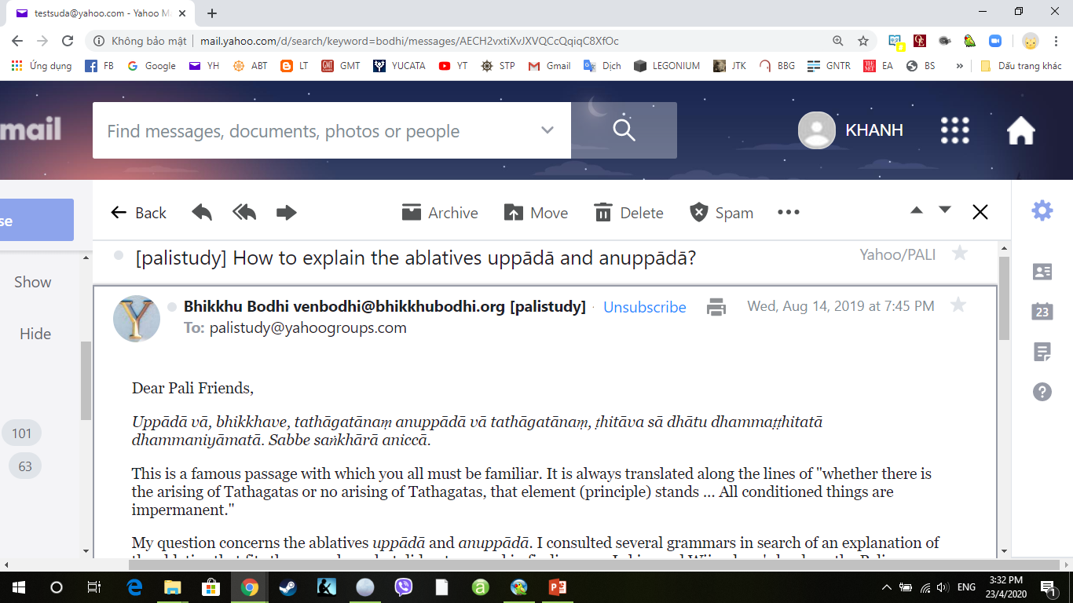

Slide 81
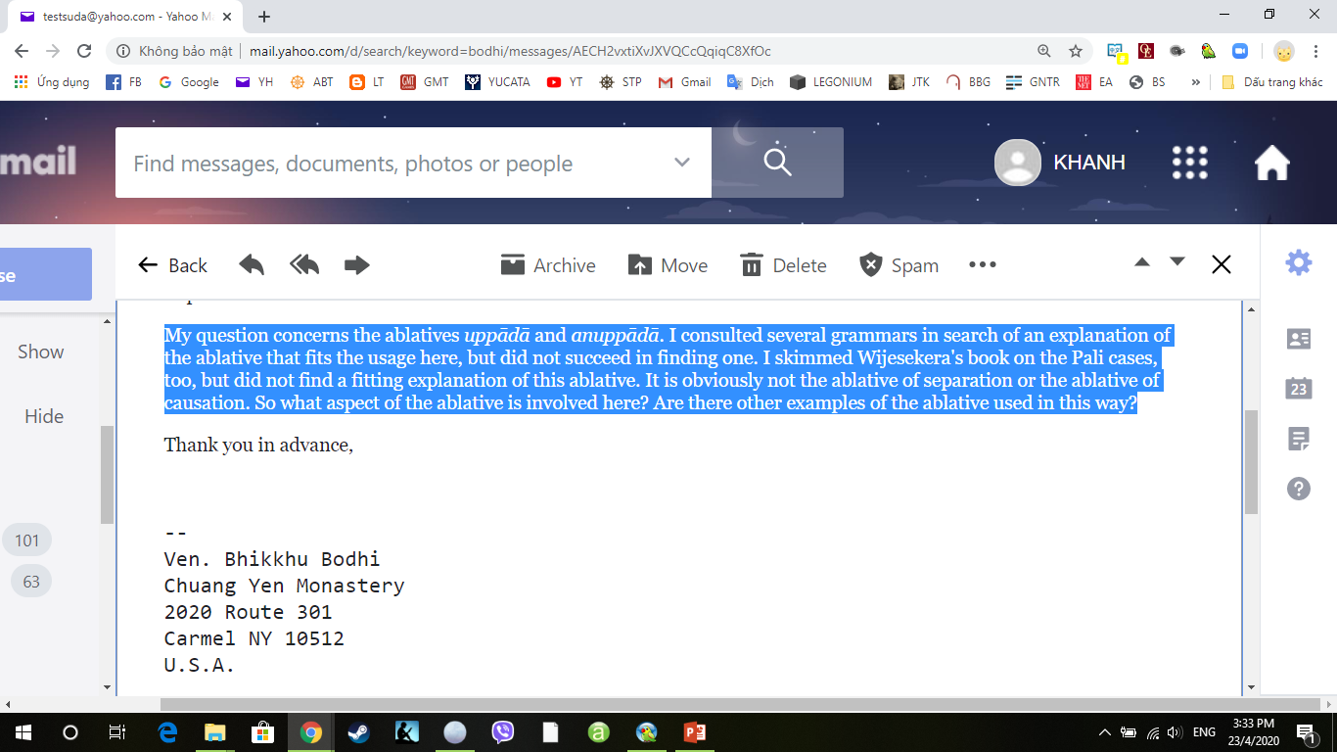

Slide 82
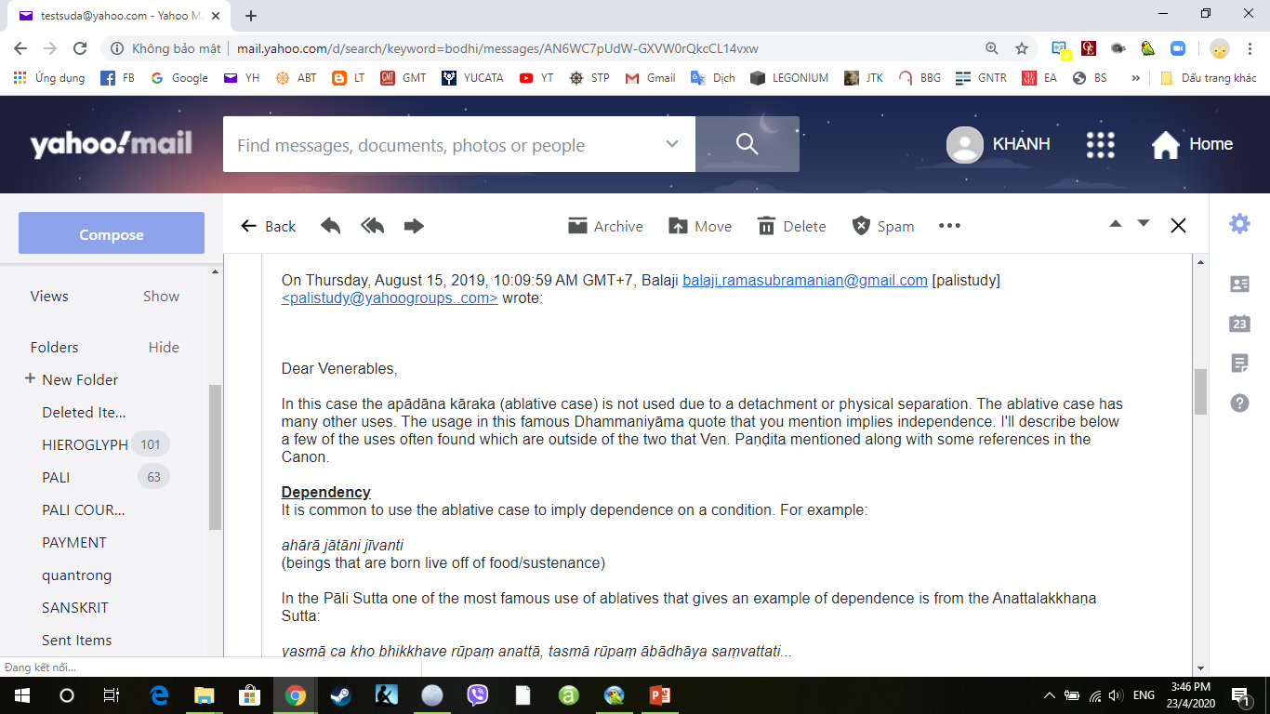

Slide 83
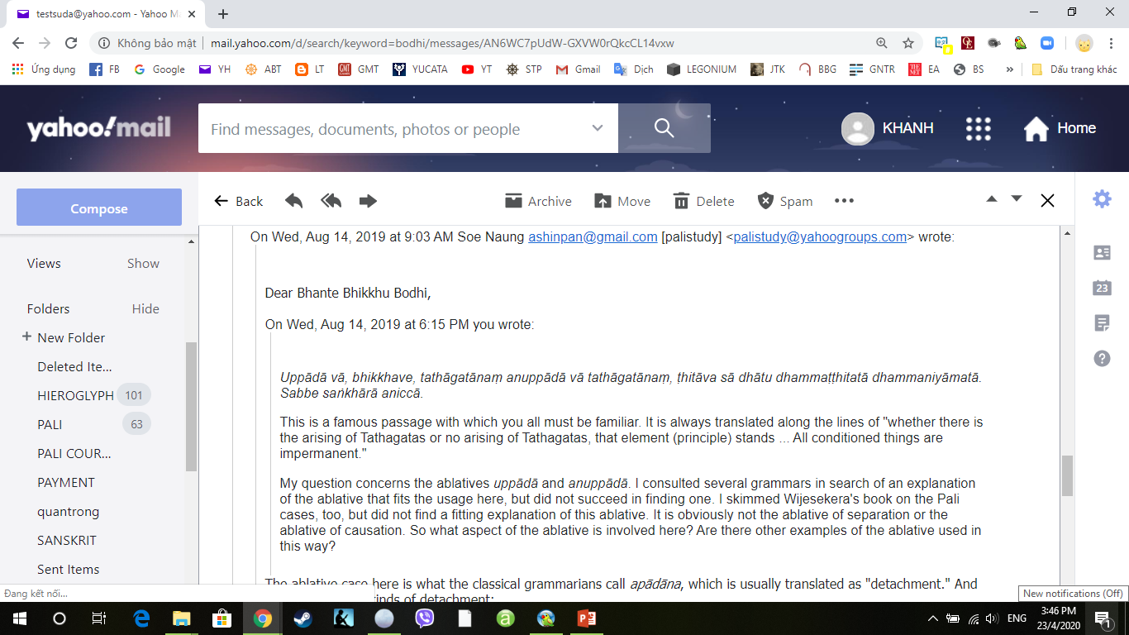

Slide 84
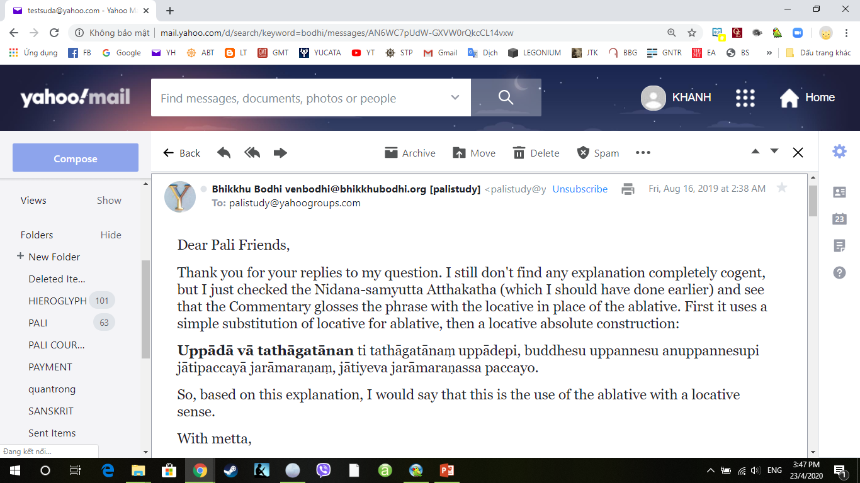

Slide 85
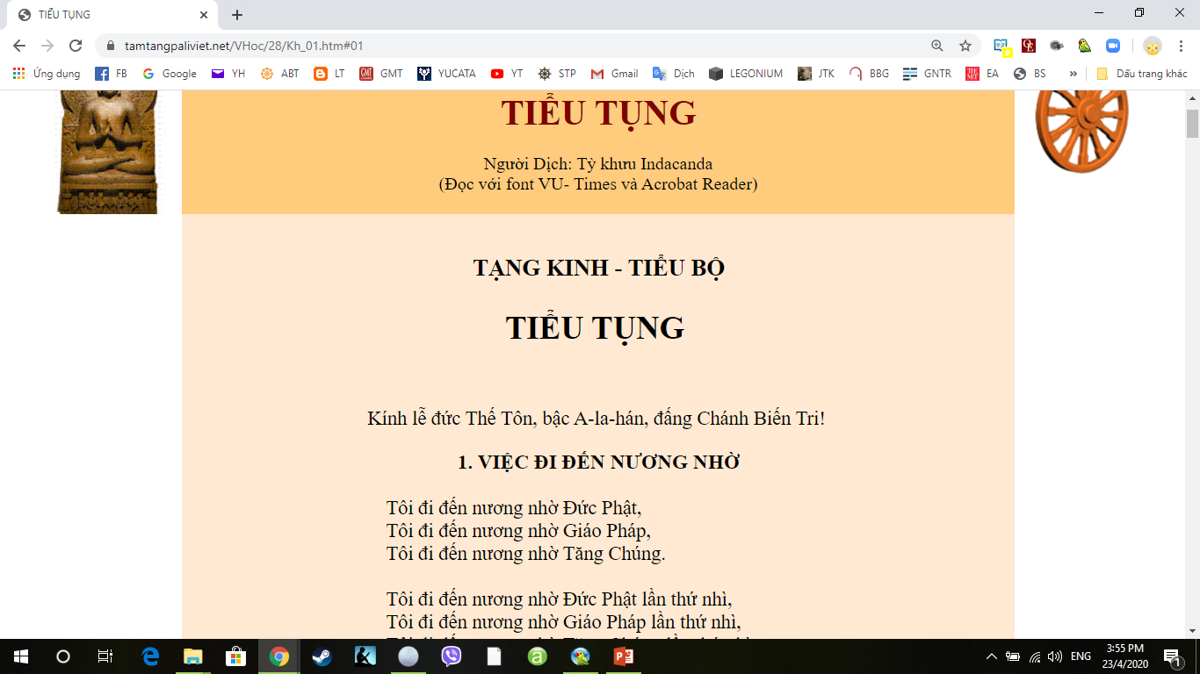

Slide 86
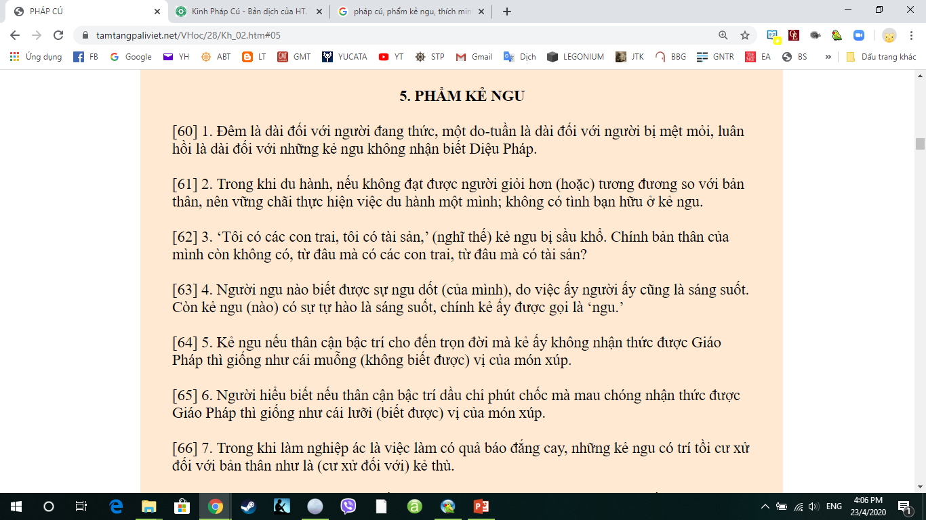

Slide 87
